Slide 1
第五章 中央处理器
本章重点：
CPU的功能和基本结构
指令的执行过程
数据通路的功能和基本结构
控制器的功能和基本原理
指令流水线
异常和中断

Slide 2
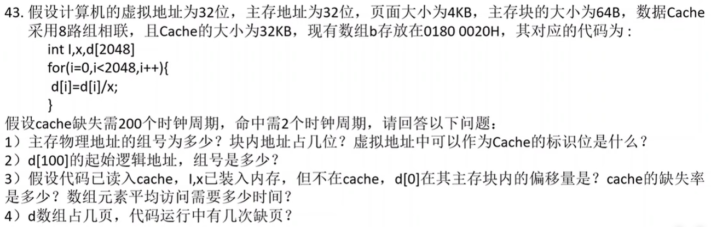

Slide 3
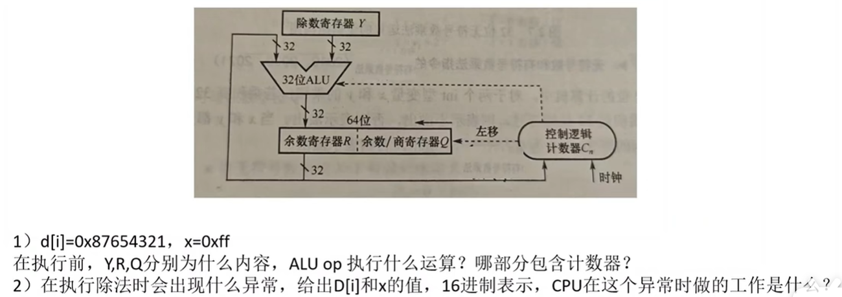

Slide 4
取指控制
执行控制
CPU
算术逻辑单元
ALU
时钟
状态条件寄存器
操作控制器
时序产生器
状态反馈
累加器AC
c
程序计数器PC
c
指令译码器
c
c
地址寄存器AR
缓冲寄存器DR
c
指令寄存器IR
地址总线ABUS
存储器
I/O
数据总线DBUS

Slide 5
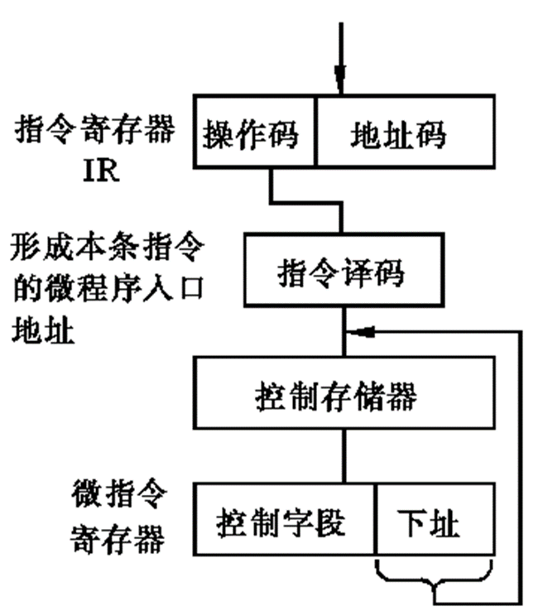
PC→AR →ABUS →M
M → DBUS → DR →IR
PC +1
译码或测试
CLA
ADD
STA
JMP
NOP
0 →AC
IR →AR
IR →AR
IR →PC
PC→AR
~
~
~
AR →ABUS
DBUS →DR
DR→ALU
ALU→AC
AR →ABUS
AC→DR
DR→DBUS
~
~

Slide 6
各类信息的传送路径
指令：M---→DR---→DBUS---→IR
地址：PC--→ABUS-→AR--→（取决于寻址方式）
数据：
寄存器--→寄存器 总线直接传送
寄存器--→存储器 Ri--→DBUS--→DR--→M
存储器--→寄存器 M--→DR--→BUS--→Ri

Slide 7
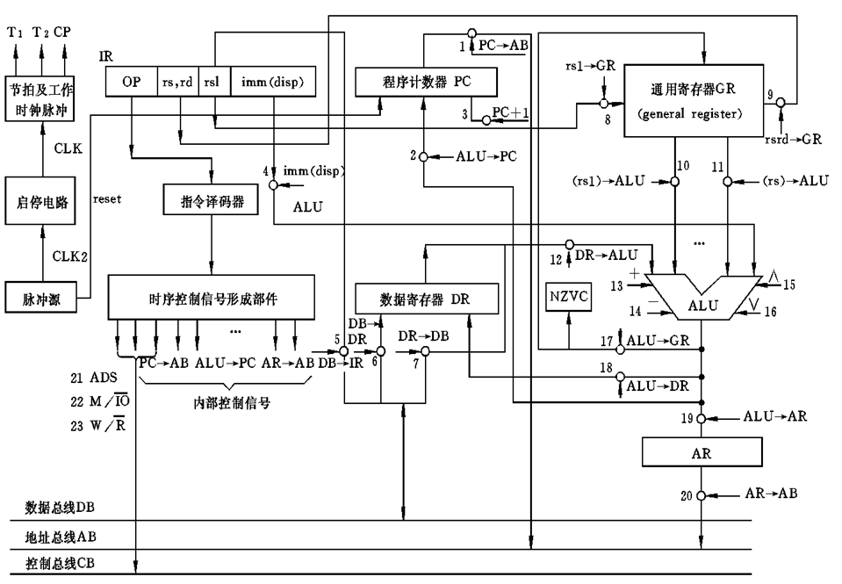

Slide 8
序号 | 控制信号 | 功能 | 序号 | 控制信号 | 功能
1 | PC→AB | 指令地址送地址总线 | 13 | + | ALU进行加法运算
2 | ALU→PC | 转移地址送PC | 14 | - | ALU进行减法运算
3 | PC+1 | 程序计数器加1 | 15 | ∧ | ALU进行逻辑乘运算
4 | imm(disp)→ALU | 立即数或位移量送ALU | 16 | ∨ | ALU进行逻辑加运算
5 | DB→IR | 取指到指令寄存器 | 17 | ALU→GR | ALU运算结果送通用寄存器
6 | DB→DR | 数据总线上的数据送数据寄存器 | 18 | ALU→DR | ALU运算结果送数据寄存器
7 | DR→DB | 数据寄存器中的数据送数据总线 | 19 | ALU→AR | ALU计算得的有效地址送地址寄存器
8 | rs1→GR | 寄存器地址送通用寄存器 | 20 | AR→AB | 地址寄存器内容送地址总线
9 | rs,rd→GR | 寄存器地址送通用寄存器 | 21 | ADS | 地址总线上地址有效
10 | (rs1)→ALU | 寄存器内容送ALU | 22 | M/IO | 访问存储器或I/O
11 | (rs)→ALU | 寄存器内容送ALU | 23 | W/R | 写或读
12 | DR→ALU | 数据寄存器内容送ALU

Slide 9
(1) 取指微指令
指令地址送地址总线：PC→AB(1) [→AR]
发访存控制命令：ADS(21)，M／IO＝1(22)，W／R＝0(23)。从存储器取指令送数据总线。
指令送指令寄存器：DB→IR(5)
程序计数器+1：PC+1(3)
(2) 计算地址微指令
取两个源操作数(计算地址用)：rs1→GR(8)，(rs1)→ALU(10)，disp→ALU(4)。
加法运算：“+”(13)。
有效地址送地址寄存器：ALU→AR(19)。

Slide 10
(3) 取数微指令
① 数据地址送地址总线：AR→AB(20)。
② 发访存控制命令：ADS(21)，M／IO(22)，W/R(23)。由存储器将数据送数据总线DB。
③ 数据送数据寄存器：DB→DR(6)
(4) 加法运算和送结果微指令
① 两源操作数送ALU：rs→GR(9)，(rs)→ALU(11)；DR→ALU(12)。
② 加法运算：“+”(13)
③ 送结果：ALU→GR(17)

Slide 11








1.以下有关指令系统的说法中，错误的是（ D ）。
A.指令系统是一台机器硬件能执行的指令全体
B.任何程序运行前都要先转换为机器语言程序
C.指令系统是计算机软/硬件的界面
D.指令系统和机器语言是无关的 【指令系统本质上就是机器语言的实现集合，机器语言是指令系统具体的编码表示形式】
2.在CPU 执行指令的过程中，指令的地址由（ ）给出。
A.程序计数器（PC） B.指令的地址码字段 C.操作系统 D.程序员
3.运算型指令的寻址与转移型指令的寻址的不同点在于（ ）。
A.前者取操作数，后者决定程序转移地址 B.后者取操作数，前者决定程序转移地址
C.前者是短指令，后者是长指令 D.前者是长指令，后者是短指令
4.程序控制类指令的功能是（ ）。
A.进行算术运算和逻辑运算
B.进行主存与 CPU 之间的数据传送
C.进行 CPU和 I/O设备之间的数据传送
D.改变程序执行的顺序

Slide 12





















5.下列指令中不属于程序控制指令的是（ ）。
A.无条件转移指令 B.条件转移指令 C.中断指令 D.循环指令
6.下列指令中应用程序不准使用的指令是（ ）。
A.循环指令 B.转换指令 C.特权指令 D.条件转移
7.堆栈计算机中，有些堆栈零地址的运算类指令在指令格式中不给出操作数的地址，则两个操作数来自（ ）。
A.累加器和寄存器 B.累加器和暂存器
C.堆栈的栈顶和次栈顶单元 D、堆栈的栈顶单元和暂存器
8.一个计算机系统采用 32 位单字长指令，地址码为 12 位，若定义了250条二地址指令，则还可以有（ ）条单地址指令。
A.4K B.8K C.16K D.24K
9.【2017统考真题】某计算机按字节编址，指令字定长固定且只有2种指令格式，其中三地址指令 29 条、二地址指令 107 条，每个地址字段为 6 位，则指令字长至少应该是( )。
A.24位 B.26位 C. 28位 D.32位

Slide 13












10.【2011 统考真题】偏移寻址通过将某个寄存器的内容与一个形式地址相加来生成有效地址。下列寻址方式中，不属于偏移寻址方式的是（ ）。
A.间接寻址 B.基址寻址 C.相对寻址 D.变址寻址
11【2017统考真题】下列寻址方式中，最适合按下标顺序访问一维数组元素的是（ ）。
A.相对寻址 B.寄存器寻址 C.直接寻址 D.变址寻址
12.【2009 统考真题】某机器字长为 16 位，主存按字节编址，转移指令采用相对寻址，由2字节组成，第一字节为操作码字段，第二字节为相对位移量字段。假定取指令时，每取一字节 PC 自动加 1。若某转移指令所在主存地址为 2000H，相对位移量字段的内容是06H，则该转移指令成功转移后的目标地址是（ ）。
A.2006H B. 2007H C. 2008H D. 2009H
13.【2011 统考真题】某机器有一个标志寄存器，其中有进位/借位标志 CF、零标志ZF、符号标志 SF 和溢出标志 OF，条件转移指令 bgt（无符号整数比较大于时转移）的转移条件是（ ）。
A.CF+OF=1 B. /SF+ZF=1 C. /(CF+ZF)=1 D. /(CF+SF)=1

Slide 14













14. 【2014 统考真题】某计算机有 16 个通用寄存器，采用 32 位定长指令字，操作码字段（含寻址方式位）为 8 位，Store 指令的源操作数和目的操作数分别采用寄存器直接寻址和基址寻址方式。若基址寄存器可使用任一通用寄存器，且偏移量用补码表示，则Store 指令中偏移量的取值范围是（ ）。
A.-32768～+32767 B.-32767～+32768 C.-65536～+65535 D.-65535～+65536
15.某机器指令字长为 16 位，主存按字节编址，取指令时，每取一字节，PC自动加 1。当前指令地址为 2000H，指令内容为相对寻址的无条件转移指令，指令中的形式地址为40H。则取指令后及指令执行后 PC 的内容为（ ）。
A. 2000H，2042H B.2002H，2040H C. 2002H，2042H D.2000H，2040H
16.【2009 统考真题】冯.诺依曼计算机中指令和数据均以二进制形式存放在存储器中，CPU 区分它们的依据是（ ）。
A.指令操作码的译码结果 B.指令和数据的寻址方式
C.指令周期的不同阶段 D.指令和数据所在的存储单元
17.【2011 统考真题】假定不采用 Cache 和指令预取技术，且机器处于“开中断”状态，则在下列有关指令执行的叙述中，错误的是（ ）。
A.每个指令周期中 CPU 都至少访问内存一次
B.每个指令周期一定大于等于一个 CPU 时钟周期
C.空操作指令的指令周期中任何寄存器的内容都不会被改变
D.当前程序在每条指令执行结束时都可能被外部中断打断

Slide 15










18.【2009 统考真题】相对于微程序控制器，硬布线控制器的特点是（ ）。
A.指令执行速度慢，指令功能的修改和扩展容易
B.指令执行速度慢，指令功能的修改和扩展难
C.指令执行速度快，指令功能的修改和扩展容易
D.指令执行速度快，指令功能的修改和扩展难
19.取指令操作（ ）。
A.受到上一条指令的操作码控制 B.受到当前指令的操作码控制
C.受到下一条指令的操作码控制 D.是控制器固有的功能，不需要在操作码控制下进行
20.在组合逻辑控制器中，微操作控制信号的形成主要与（ ）信号有关。
A.指令操作码和地址码 B.指令译码信号和时钟
C.操作码和条件码 D.状态信息和条件
21.在微程序控制器中，形成微程序入口地址的是（ ）。
A.机器指令的地址码字段 B.微指令的微地址码字段
C.机器指令的操作码字段 D.微指令的微操作码字段

Slide 16

























22.下列不属于微指令结构设计所追求目标的是（ ）。
A.提高执行速度 B.提供微程序设计的灵活性
C.缩短微指令的长度 D.增大控制存储器的容量
23.【2012 统考真题】某计算机的控制器采用微程序控制方式，微指令中的操作控制字段采用字段直接编码法，共有 33 个微命令，构成 5 个互斥类，分别包含 7、3、12、5和6个微命令，则操作控制字段至少有（ ）。
A. 5 位 B. 6位 C. 15位 D. 33 位
24.【2014 统考真题】某计算机采用微程序控制器，共有 32 条指令，公共的取指令微程序包含 2 条微指令，各指令对应的微程序平均由 4 条微指令组成，采用断定法（下地址字段法）确定下条微指令地址，则微指令中下地址字段的位数至少是（ ）。
A.5 B.6 C.8 D.9
25.某带中断的计算机指令系统共有 101 种操作，采用微程序控制方式时，控制存储器中相应最少有（ ）个微程序。
A. 101 B. 102 C. 103 D. 104
26.兼容性微命令指几个微命令（ ）。
A.可以同时出现 B.可以相继出现 C.可以相互代替 D.可以相处容错

Slide 17
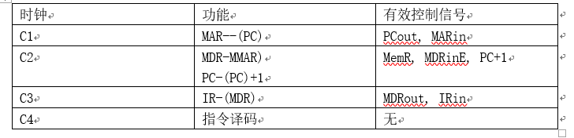
【2009 统考真题】某计算机字长 16 位，采用 16 位定长指令字结构，部分数据通路结构如下图所示。图中所有控制信号为 1 时表示有效，为 0 时表示无效。例如，控制信号MDRinE 为 1 表示允许数据从 DB 打入 MDR，MDRin 为 1 表示允许数据从总线打入MDR。假设 MAR 的输出一直处于使能状态。加法指令“ADD（R1)， R0”的功能为(R0)+((R1))→ (R1)，即将 R0 中的数据与 R1 的内容所指主存单元的数据相加，并将结果送入 R1 的内容所指主存单元中保存。2024版P208 T07
下表给出了上述指令取指和译码阶段每个节拍（时钟周期）的功能和有效控制信号，请按表中描述方式用表格列出指令执行阶段每个节拍的功能和有效控制信号。

Slide 20
今有4级流水线分别完成取值、指令译码并取数、运算、送结果四步操作，今假设完成各步操作的时间依次为100ns,100ns,80ns,50ns。
请问：
（1）流水线的操作周期应设计为多少？
（2）若相邻两条指令发生数据相关，而且在硬件上不采取措施，那么第二条指令要推迟多少时间进行。
（3）如果在硬件设计上加以改进，至少需推迟多少时间？
P246 T1

Slide 21
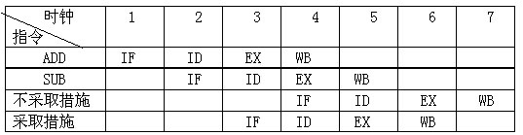
(1) 流水线的操作时钟周期 t应按四步操作中最长时间来考虑, 所以t=100ns；
(2) 两条指令发生数据相关冲突情况：:
ADD R1,R2,R3 ; R2+R3→R1
SUB R4,R1,R5 ; R1-R5→R4
两条指令在流水线中执行情况如下表所示:
ADD指令在时钟4时才将结果写入寄存器R1中, 但SUB指令在时钟3时就需读寄存器R1了，显然发生数据相关，不能读到所需数据，只能等待。如果硬件上不采取措施,第2条指令SUB至少应推迟2个操作时钟周期，即t=2×100ns=200ns；
(3)如果硬件上加以改进(采取旁路技术),这样只需推迟1个操作时钟周期就能得到所需数据，即t=100ns。

Slide 22
某计算机的数据通路结构如下图所示，写出实现 ADD R1,(R2)的微操作序列（含取指令及确定后继指令地址)。

Slide 24
下图是一个简化的 CPU 与主存连接结构示意图（图中省略了所有的多路选择器）。其中有一个累加寄存器（ACC)、一个状态数据寄存器和其他 4 个寄存器：主存地址寄存器(MAR)、主存数据寄存器（MDR）、程序寄存器（PC）和指令寄存器（IR )，各部件及其之间的连线表示数据通路，箭头表示信息传递方向。 1）请写出图中 a、b、c、d 四个寄存器的名称。 2）简述图中取指令的数据通路。 3）简述数据在运算器和主存之间进行存/取访问的数据通路。 4）简述完成指令 LDA X的数据通路（X为主存地址，LDA 的功能为(X)→ACC), 5）简述完成指令ADD Y的数据通路(Y为主存地址，ADDY的功能为(ACC)+(Y)→ACC)) 6）简述完成指令STD Z的数据通路(Z为主存地址，STD Z的功能为(ACC)→Z)

Slide 25
设有如下图所示的单总线结构，分析指令ADD(R0),R1的指令流程和控制信号。

Slide 27
1、某微程序控制器中，采用水平型直接控制（编码）方式的微指令格式，后续微指令地址由微指令的下地址字段给出。已知机器共有 28 个微命令，6 个互斥的可判定的外部条件,控制存储器的容量为 512×40 位。试设计其微指令的格式，并说明理由。
2、某机共有 52 个微操作控制信号，构成 5 个相斥类的微命令组，各组分别包含 5、8、2、15、22 个微命令。已知可判定的外部条件有两个，微指令字长 28 位。
1)按水平型微指令格式设计微指令,要求微指令的下地址字段直接给出后继微指令地址。
2）指出控制存储器的容量。
3、假设某机器有 80 条指令，平均每条指令由 4 条微指令组成，其中有一条取指微指令是所有指令公用的。已知微指令长度为 32 位，请估算控制存储器 CM 容量。

Slide 28
1）根据 5 个互斥类的微命令组，各组分别包含 5、8、2、15、22 个微命令，考虑到每组必须增加一种不发命令的情况，条件测试字段应包含一种不转移的情况，则 5 个控制字段分别需给出 6、9、3、16、23 种状态，对应 3、4、2、4、5 位（共 18 位)，条件测试字段取 2 位。根据微指令字长为 28 位，下地址字段取 28 － 18－ 2＝8 位，则其微指令格式如下图所示：
2）根据后继地址字段为 8 位，微指令字长为 28 位，得出控制存储器的容量为 2^8x28 位。
3）总的微指令条数=（4-1)×80 + 1= 241条，每条微指令占一个控制存储器单元。
CM 的容量为 2 的 n 次幂，而 241 刚好小于 256，所以 CM 的容量=256×32 位

Slide 29
设 CPU 中各部件及其相互连接关系如下图所示，其中 W 是写控制标志;R是读控制标志;R1、R2 是暂存器。
1）写出指令 ADD #a（#为立即寻址特征，隐含的操作数在 ACC 寄存器中）在执行阶段所完成的微操作命令及节拍安排。
2）假设要求在取指周期实现 PC + 1→PC，且由 ALU 完成此操作（ALU 可以对它的一个源操作数完成加 1 的运算）。以最少的节拍写出取指周期全部微操作命令及节拍安排。

Slide 31
7条指令的微程序流程图,其中一个方框表示一条微指令,框内字母代表微命令码。微指令地址采用断定方式并规定用 7位二进制数表示(用八进制写出)，P(i)为判别测试标志,其值由微指令中转移控制字段给出,具体含义如下: P(0):按微指令下址字段执行下一条微指令
P(1):按指令寄存器 IR₇IR₆IR₅ 修改微地址寄存器后3位并按新地址执行下一条微指令
P(5):按进位标志C,修改微地址寄存器最高位并按新地址执行下一条微指令
要求:(1)按微指令①的微地址为起始条件,标出全部微指令的微地址(标在方框右上角)。
(2)对标定①,②,③,⑧,12的五条微指令,列表写出每条微指令在控存中的地址以及每条微指令的内容。

Slide 32
1)1:000 2:025 3:026 4:021 5:022 6:023 7:024 8:020 9,10,11随意(但必须在控存的容量范围之内) 12:100
微指令序号 | 微地址 | 微指令组成
 |  | 微命令码 | 判别标志Pi | 下址
1 | 000 | I | 1 | 020
2 | 025 | E | 5 | 000
3 | 026 | F | 0 | 000
8 | 020 | G | 0 | 随意
12 | 100 | T | 0 | 000

